Slide 1

Портирование веб-сервиса GeofenceManager и компонента пользовательского интерфейса системы Traccar на OSGi сервис и портлет платформы Liferay с сохранением протокола взаимодействия клиента с сервером
Федеральное государственное бюджетное образовательное учреждение
высшего образования
«Московский государственный технический университет
им. Н.Э. Баумана (национальный исследовательский университет)»
(МГТУ им. Н.Э. Баумана)
Подготовил:
Ершов Владислав
группа ИУ3-71

Slide 2
Техническое задание
Портирование веб-сервиса GeofenceManager и компонента пользовательского интерфейса системы Traccar на OSGi сервис и портлет платформы Liferay с сохранением протокола взаимодействия клиента с сервером.

Slide 3
Техническое задание
Изучить соответствующий Manager и его графический интерфейс в Traccar;
Спроектировать интерфейс компонента;
Реализовать хранение данных в БД (функционал должен быть инкапсулирован);
Разделение модели данных и бизнес логики;
Провести тестирование;
Описать требования, конструкцию, особенности сборки и запуска в документации;
Реализовать визуализацию данных в GUI;
Обработка событий GUI и отправка команд;
Использование CSS стилей и шаблонов
3

Slide 4
Выявление заинтересованных сторон и их интересов
Заинтересованные стороны | Интересы заинтересованных сторон
Пользователь | П1 Возможность добавления нужного пользователю приложения в свой персональный Liferay. П2 Настройка интерфейса взаимодействия с сервисом. П3 Дружественный интерфейс.
Владелец опенсорсного проекта (project owner) | В1 Быстрая и полная передача исходного кода, настроек, документов. В2 Возможность производить изменения портлетов с автоматической синхронизацией с сервером. В3 Возможность в дальнейшем усложнять реализацию системы. В4 Возможность загружать различные модули, не останавливая платформу Liferay.

Slide 5
Выбор технических решений
П1 Возможность добавления нужного пользователю приложения в свой персональный Liferay; П2 Настройка интерфейса взаимодействия с сервисом; П3 Дружественный интерфейс; | Возможно добавления портлета будет у каждого пользователя, зарегистрировавшегося на Liferay. Настройка интерфейса будет произведена с помощью возможности загружать на страницу нужный функционал и удалять не нужный. П3 С помощью встроенного интерфейса вывода ошибок пользователь будет получать сообщения о неверно веденных данных, также интерфейс будет интуитивно понятным – все строки вводимых данных будут иметь емкое название, отображающее суть данного поля.

Slide 6
Выбор технических решений
В1 Быстрая и полная передача исходного кода, настроек, документов. В2 Возможность производить изменения портлетов с автоматической синхронизацией с сервером. В3 Возможность в дальнейшем усложнять реализацию системы. В4 Возможность загружать различные модули, которые будут подгружаться в системе Liferay только при взаимодействии пользователя с ним, что позволяет сделать систему более легковесной и быстрой. | Открытый код с полной документацией по веб-сервису. Опция авто-выгрузки на сервер реализована с помощью ServiceBuilder-а, что позволит создавать портлеты, которые автоматически будут отображать изменения на сайте Liferay вашего приложения. Реализация системы основана на принципах модульности, что позволяет разработчику сколь угодно расширять ее функционал. С помощью встроенной фабрики сервисов Liferay будет подгружать именно тот плагин, который непосредственно необходим для воздействия с пользователем.
6

Slide 7
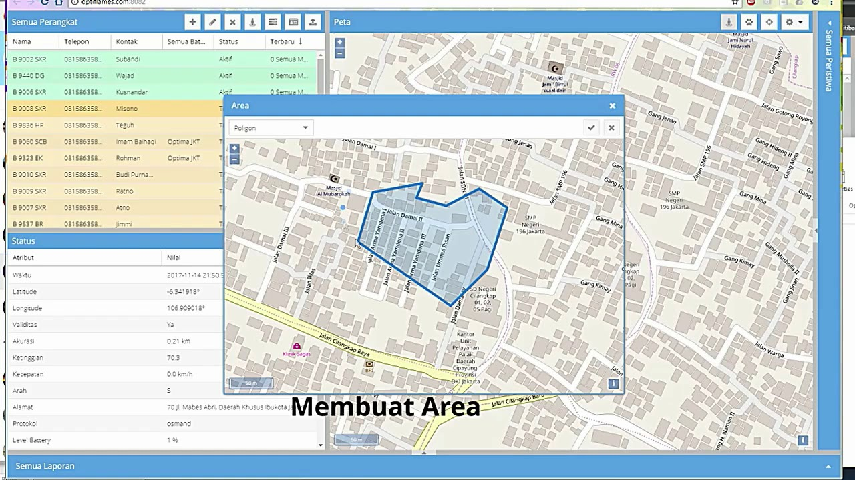
Что такое Traccar и GeofenceManager

Slide 8
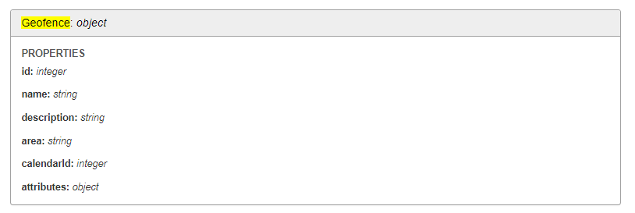
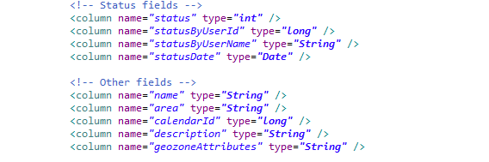
Traccar Protocol
for service.xml

Slide 9
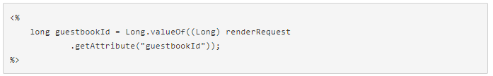

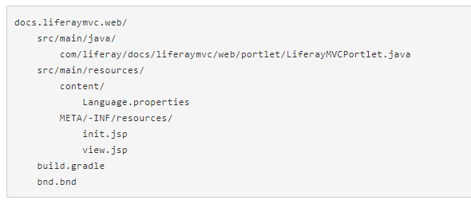
Portlet Interface

Slide 10
Data
Base
System
Liferay Web
Add Geozone
Delete Geozone
View
Portlet
addGeozone(Action)
deleteGeozone(Action)
10

Slide 11
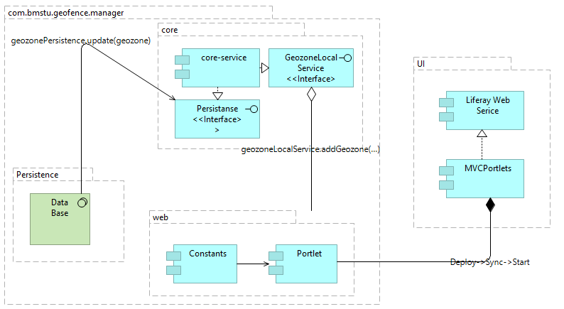
Диаграмма компонентов программы

Slide 12
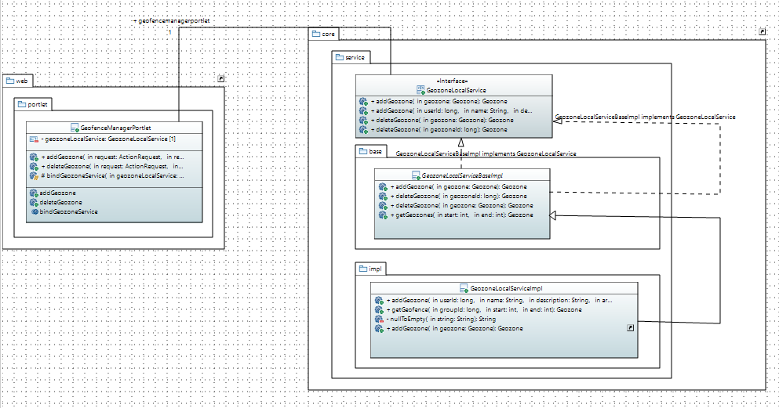
Диаграмма классов

Slide 13
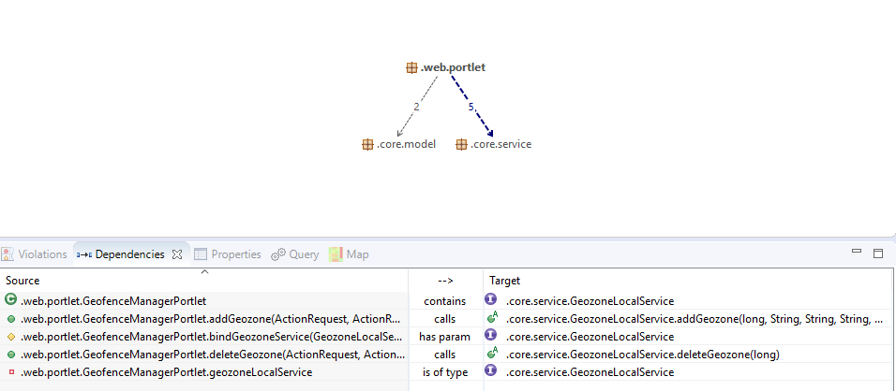
Анализ зависимостей в коде системы

Slide 14
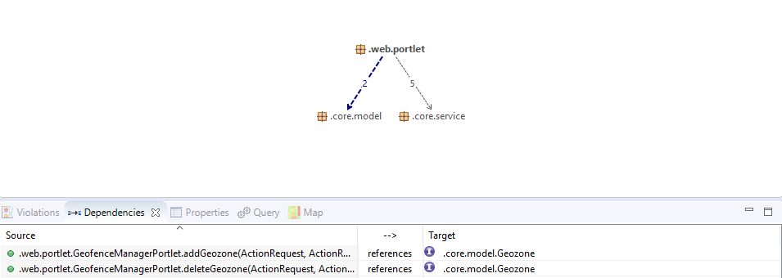
Анализ зависимостей в коде системы

Slide 15
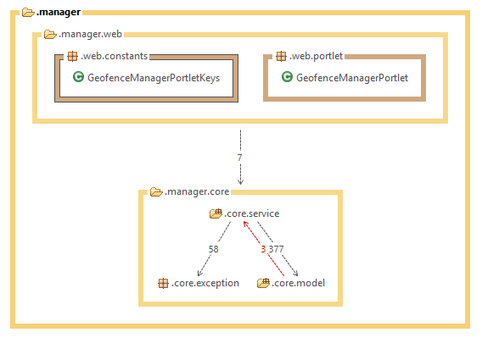
Анализ зависимостей в коде системы

Slide 16
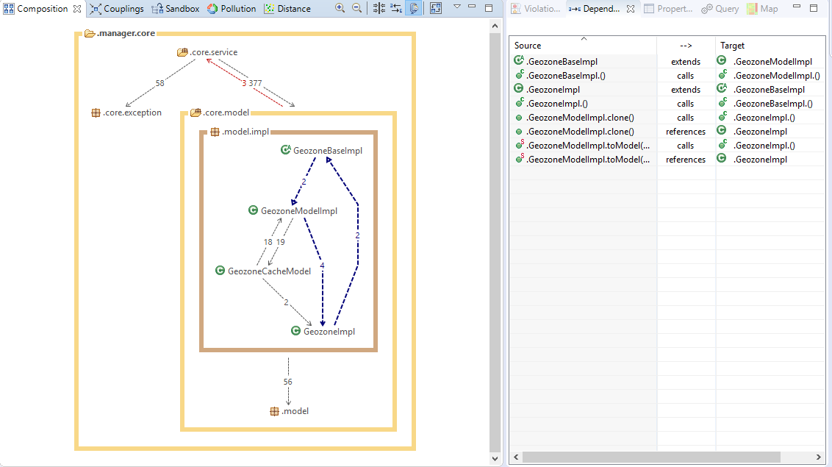
Анализ зависимостей в коде системы
16

Slide 17
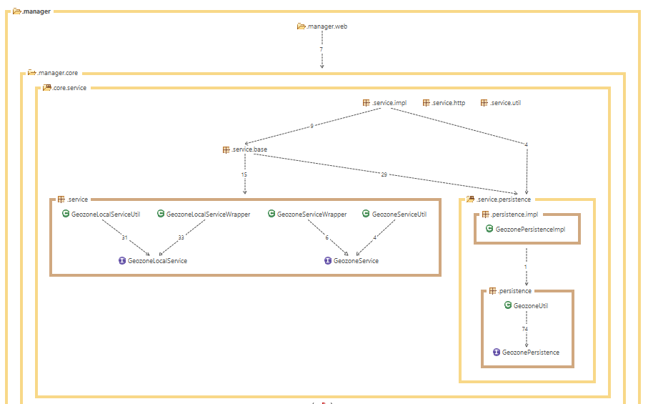
Анализ зависимостей в коде системы
17

Slide 18
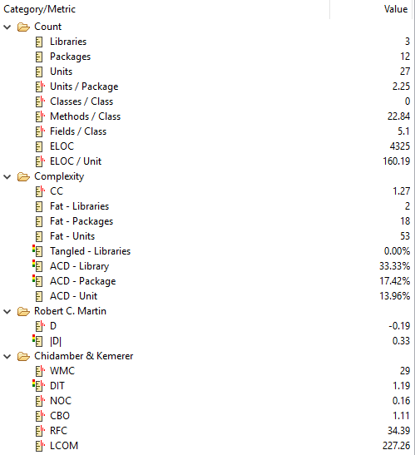
Исследование метрик проекта

Slide 19
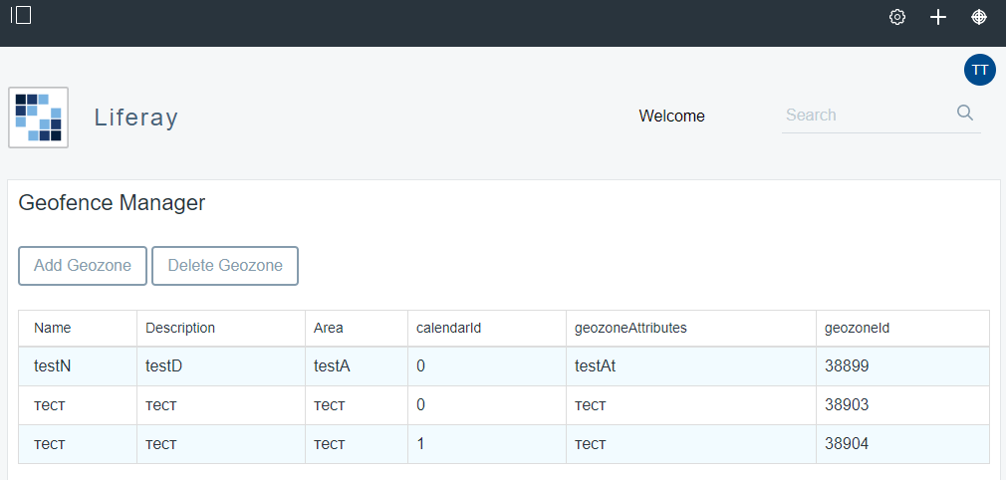
Тестирование проекта

Slide 20
Выводы
Изучить соответствующий Manager и его графический интерфейс в Traccar;
Спроектировать интерфейс компонента;
Реализовать хранение данных в БД (функционал должен быть инкапсулирован);
Разделение модели данных и бизнес логики;
Провести тестирование;
Описать требования, конструкцию, особенности сборки и запуска в документации;
Реализовать визуализацию данных в GUI;
Обработка событий GUI и отправка команд;
Использование CSS стилей и шаблонов.
20

Slide 21
Спасибо за внимание!

